Slide 1
Learn React

Slide 2
Functional Components

Slide 3
Server Components Vs Client Components
Server Components
کامپوننت‌هایی که فقط در سرور اجرا می‌شوند.
✔ویژگی ها
مستقیم به دیتابیس وصل شوند
کوئری SQL بزنند
از APIهای محرمانه استفاده کنند
انجام دهند
سریع‌تر و سبک‌تر هستند.
Client Components
کامپوننت‌هایی که در مرورگر اجرا می‌شوند.
✔ ویژگی‌ها
برای تعامل کاربر لازم‌اند:
onClick, onChange, useState, useEffect
مناسب برای:
فرم‌ها
مودال‌ها
انیمیشن‌ها
Drag & Drop
داشبوردهای real-time

Slide 4
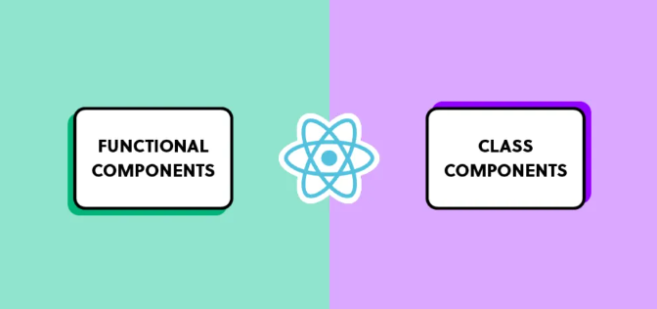
Functional Components vs Class Components
function MyComp(props) { return <div>…</div>; } const MyComp = (props) => { … }
const [state, setState] = useState(...)
useEffect(...)
class MyComp extends React.Component { render() { … } }
this.state و this.setState(...)
componentDidMount, componentDidUpdate, componentWillUnmount

Slide 5
Functional Components vs Class Components
موضوع | Functional | Class
استفاده از State | useState | this.state و setState
Lifecycle | useEffect | componentDidMount, componentDidUpdate, componentWillUnmount
Performance | سریع‌تر | کندتر
کد | خیلی کوتاه | طولانی‌تر
هوک‌ها | ✔ دارد | ✖ ندارد
this | نیاز ندارد | لازم است
خوانایی | بالا | پایین‌تر

Slide 6
چرا از هوک ها استفاده کنیم؟
• ساده‌تر شدن کدها • حذف نیاز به کلاس‌ها • اشتراک‌گذاری منطق بین کامپوننت‌ها • افزایش خوانایی و قابلیت تست

Slide 7
UseState
// (Class)
this.state = {
isLoading: true,
item: null
};
// (Functional)
const [state, setState] = useState({
isLoading: true,
item: null
});

Slide 8
UseRef
// (Class)
this.notificationSystem = React.createRef();
// (Functional)
const notificationSystem =useRef();

Slide 9
UseEffect
با وابستگی یا وقتی متغیر خاصی تغییر کند:
useEffect(() => {
// کدها
}, [id]);
// معادل: componentDidUpdate با شرط

Slide 10
UseEffect
بعد از هر رندر:
useEffect(() => {
کدها//
); });
// معادل:componentDidMount+
componentDidUpdate

Slide 11
UseEffect
فقط اولین بار:
useEffect(() => {
کدها//
}, []);
// معادل: componentDidMount

Slide 12
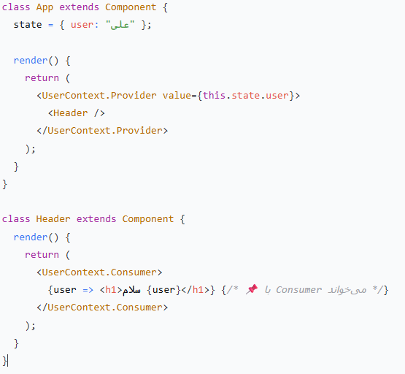
Context of class component

Slide 13
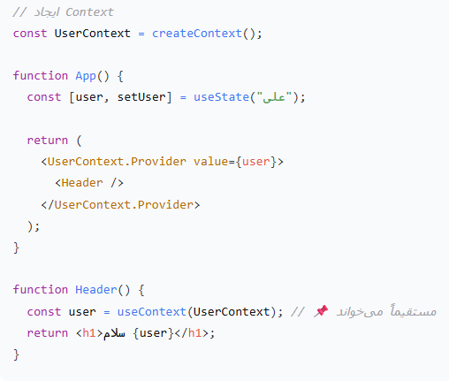
UseContext of functional component

Slide 14
چه زمانی استفاده کنیم؟ UseReducer
State
پیچیده
State
جند تا مرتبط

Slide 15
UseReducer
//class component
class Counter extends Component { state = { count: 0 };
handleIncrement = () => {
this.setState({
count: this.state.count + 1
}); };
render() {
return (
<div>
<p>تعداد: {this.state.count}</p>
<button onClick={this.handleIncrement}>+</button>
</div> );
}
}

Slide 16
UseMemo

Slide 17
UseCallback
const memoizedFn = useCallback(
() => {
// منطق تابع
}
,[ dependency1, dependency2]);

Slide 18
UseOptimistic
const [optimisticComments, addOptimisticComment]
= useOptimistic(comments,
(state, newComment) => [...state, newComment]
// قبل از جواب سرور اضافه کن
);
addOptimisticComment({ id: "temp", text });

Slide 19
UseActionState
import { useActionState } from "react";
async function submitOrder(prevState, formData) {
const product = formData.get("product");
const qty = formData.get("qty");
const res = await fetch("/api/order", {
method: "POST",
body: JSON.stringify({ product, qty })
});
if (!res.ok) {return { error: "خطا در ثبت سفارش" };
} return { success: "سفارش ثبت شد!" };
export default function OrderForm() {
const [state, action, pending] = useActionState(submitOrder, {
error: null,
success: null
});

Slide 20
ساخت هوک سفارشی
می‌توان چند هوک را ترکیب کرده و هوک جدید ساخت. function useWindowWidth() { const [width, setWidth] = useState(window.innerWidth);
const handleResize = () => setWidth(window.innerWidth); window.addEventListener('resize', handleResize);
return () => window.removeEventListener('resize’,
useEffect(() => { handleResize); }, []); return width; }

Slide 21
React Router
SPA کتابخانه‌ای برای مدیریت مسیرها در
بدون رفرش شدن صفحه بین بخش‌ها برنامه جابه‌جا می‌شود

Slide 22
react-router vs react-router-dom
react-router-dom
<BrowserRouter />
<Routes />
<Route />
<Link />
<NavLink />
useNavigate()
useParams()
useSearchParams()
Outlet
react-router
Core Routing Library
مدیریت مسیرها
مسیریابی (navigation)
match کردن URL
مدیریت تاریخچه (history)
پارامترها و query‌ها
اما هیچ کامپوننت رابط کاربری مخصوص وب ندارد.
بنابراین نمی‌توانی خودت از این پکیج به‌تنهایی استفاده کنی.

Slide 23
اجزای اصلی React Router
import { BrowserRouter } from "react-router-dom";
<BrowserRouter>
<Routes>
<Route path="/" element={<Home />} />
<Route path="/about" element={<About />} />
</Routes>
<Link to="/about">About Page</Link>
</BrowserRouter>
1) BrowserRouter
قالب اصلی مسیرها. تمام Route‌ها باید داخل آن قرار گیرند.
2) Routes
یک لیست از مسیرها که قرار است چک شوند.
3) Route
تعیین می‌کند وقتی URL با چه مسیری برابر بود، چه کامپوننتی نمایش داده شود.
4) Link
جایگزین تگ <a> برای جا‌به‌جایی بدون رفرش صفحه.

Slide 24
UseParams
function UserPage() {
const { id } = useParams();
return <h1>User ID: {id}</h1>;
}

Slide 25
UseNavigate
const nav = useNavigate();
nav('/dashboard');

Slide 26
UseLocation
const location = useLocation();
const query = new URLSearchParams(location.search);
const id = query.get("id");
pathname ⇒ مسیر فعلی مثل /products/12
search ⇒ کوئری‌ها مثل ?page=3&sort=asc
hash ⇒ مقدار هَش مثل #section1
state ⇒ استیتی که بین صفحات رد و بدل می‌کنیم

Slide 27
UseFormStatus
import { useFormStatus } from "react";
function SubmitButton() {
const { pending } = useFormStatus();
return (
<button disabled={pending}>
{pending ? "در حال ارسال..." : "ارسال"}
</button>
);
}

Slide 28
UseTransition
const [isPending, startTransition] = useTransition();

Slide 29
UseDeferredValue
const [input, setInput] = useState("");
// نسخه به‌تعویق‌افتادن ورودی
const deferredValue = useDeferredValue(input);
<input value={input}
onChange={(e) => setInput(e.target.value)}
placeholder="جستجو..."
/>
{/* لیست با مقدار تعویق‌افتاده رندر می‌شود */}
<HeavyList query={deferredValue} />

Slide 30
UseSyncExternalStore
import { useSyncExternalStore } from "react";
function subscribe(callback) {
window.addEventListener("resize", callback);
return () => window.removeEventListener
("resize", callback);}
function getSnapshot() {
return window.innerWidth;
}
export default function App() {
const width = useSyncExternalStore(subscribe, getSnapshot);
return <h1>Window Width: {width}</h1>;
}

Slide 31
UseLayoutEffect
import { useLayoutEffect, useRef, useState } from "react";
function Box() {
const ref = useRef(null);
const [height, setHeight] = useState(0);
useLayoutEffect(() => {
const h = ref.current.getBoundingClientRect().height;
setHeight(h);
}, []);
return (
<div>
<div ref={ref} className="box">Hello</div>
<p>Height: {height}</p>
</div>
);}

Slide 32
Extensions
ES7+ React/Redux/React-Native/JS Snippets
شورتکات | خروجی
rafce | Functional Component + export default
rafc | Functional Component
rfce | Functional Component با named export
urd | import { useReducer } from "react"; useReducer
nfn | const functionName = () => {};
clg | console.log
clo | console.log(“object”, object)

Slide 33

Thank You

